Slide 1
Automatisierte virtuelle Anwesenheitskontrolle in MS-Teams und einer Quiz-Aufgabenabgabe über FORMS
Mega hilfreiches Tool zur virtuellen Anwesenheitskontrolle im Hybrid- und Distanzunterricht

Slide 2
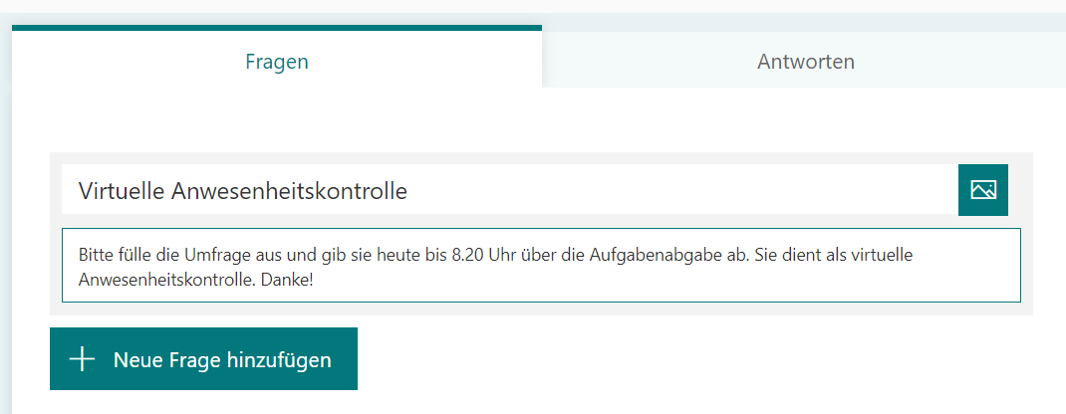
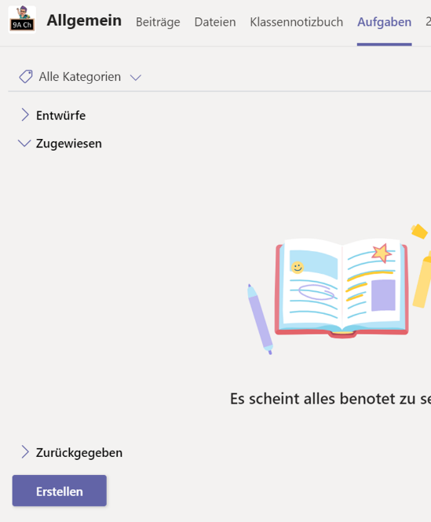
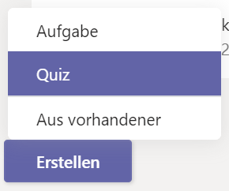
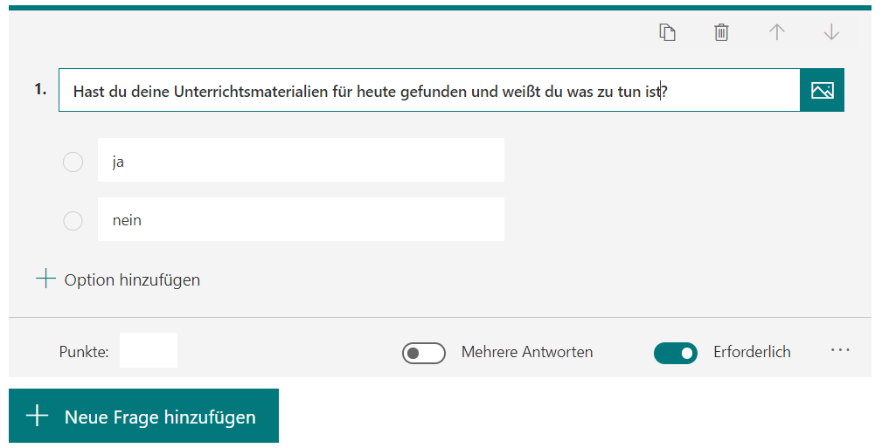
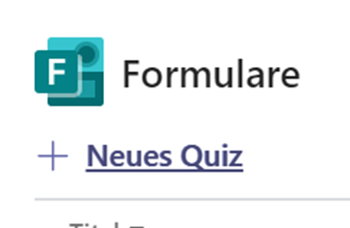
Quiz-Aufgabe in Teams anlegen
4. Quiz benennen, z.B. „Virtuelle Anwesenheitskontrolle“,
Arbeitsauftrag „Ausfüllen bis …“ ergänzen,
Registerkarte „Aufgabe“ in Teams wählen, erstellen anklicken
„Neue Frage hinzufügen“ anklicken,
5. Als ersten Aufgabentyp„Auswahl“ anklicken,
6. z.B. Ja/Nein-Frage stellen, als Erforderlich einstellen
2. „Quiz“ auswählen
3. Man wechselt dadurch automatisch nach Forms
=> „Neues Quiz“ auswählen
7. Schülern eine Möglichkeit für individuelle Fragen oder Rückmeldungen durch weitere Frage geben.

Slide 3
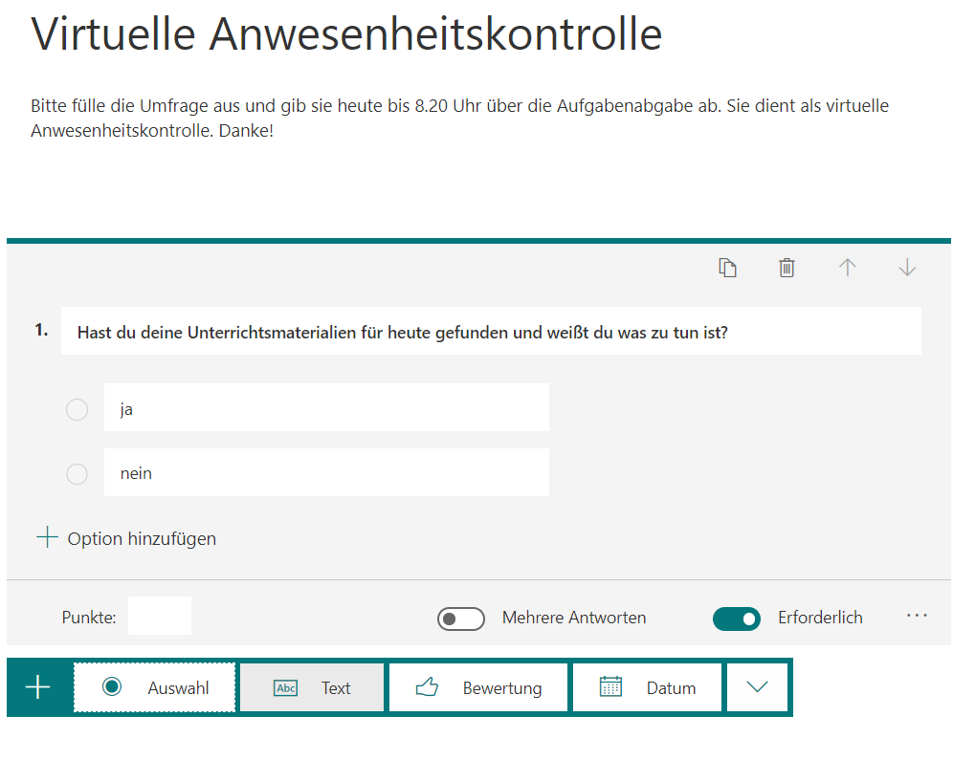
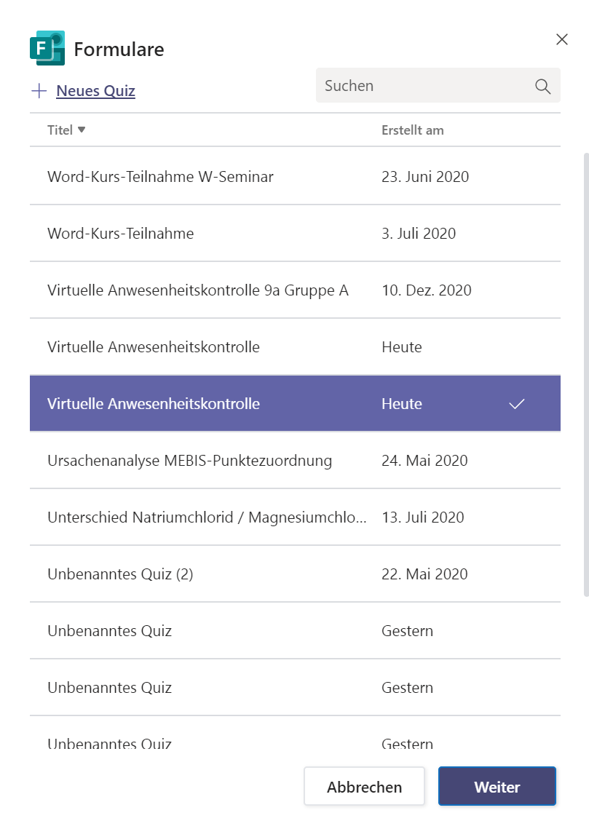
8. Frei-Text-Frage anlegen und Frage eingeben, dabei lange Antwort einstellen
9. Von FORMS zurück nach Teams wechseln und über => Aufgabe => Quiz (wie beim ersten Start), nun das soeben erstellte Quizformular auswählen

Slide 4
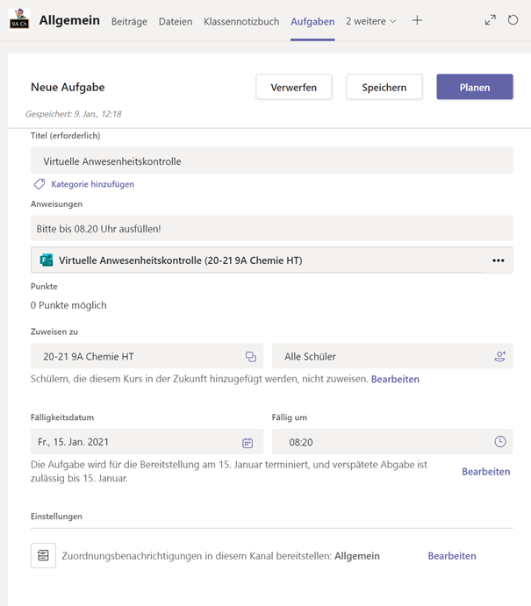
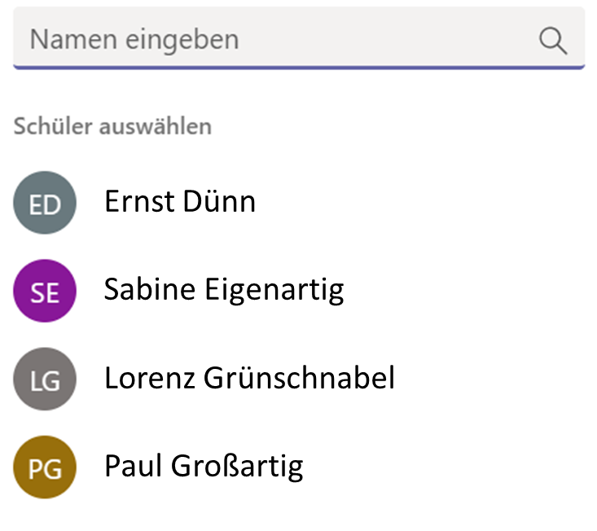
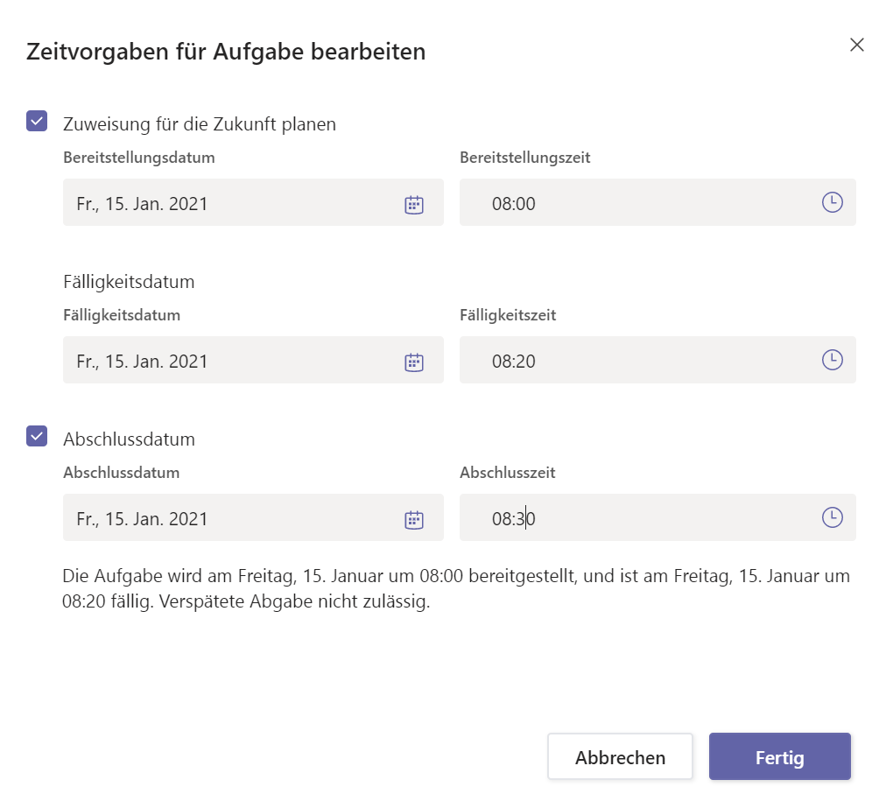
9. Zeitpunkt der Aufgabenzuweisung, des Fälligkeitsdatums und der verspäteten Abgabe festlegen und Aufgabe zuweisen/planen
Wird ganz zum Schluss gedrückt, wenn alles eingestellt ist.
Hier muss bevor die Aufgabe verteilt wird „Planen“ stehen, d. h. die Aufgabe wird erst zu einem ganz bestimmten festgelegten Zeitpunkt verteilt (Vorschlag: 8.00 Uhr).
Wenn Zuweisen da steht, dann wird die Aufgabe sofort an die Schülerinnen und Schüler verteilt! Das will man normalerweise nicht, wenn man Aufgaben vorbereitet!
Hier kann man festlegen, welche SuS die Aufgabe
erhalten sollen. D. h. hier kann im Hybrid-Fall z.B.
nur die Schülergruppe ausgewählt werden, die
gerade im Distanzunterricht steckt.
Hier stellt man ein, wann die Aufgaben automatisch an die Schüler verteilt wird.
Zuweisung/Bereitstellung: Vorschlag: 8.00 Uhr
Unter Fälligkeitsdatum gibt man das Abgabedatum und die Abgabeuhrzeit ein
Vorschlag: 8.20 Uhr
Unter Abschlussdatum kann man eine Nachfrist gewähren. Danach geht nichts mehr Vorschlag: 8.30 Uhr

Slide 5
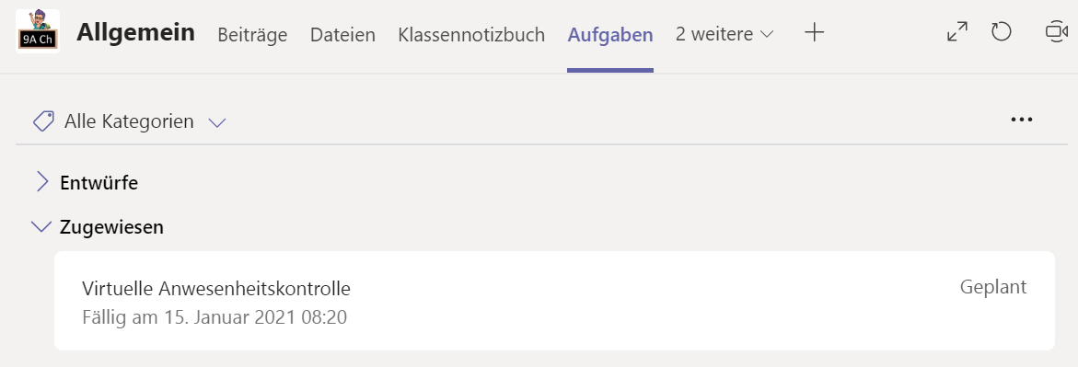
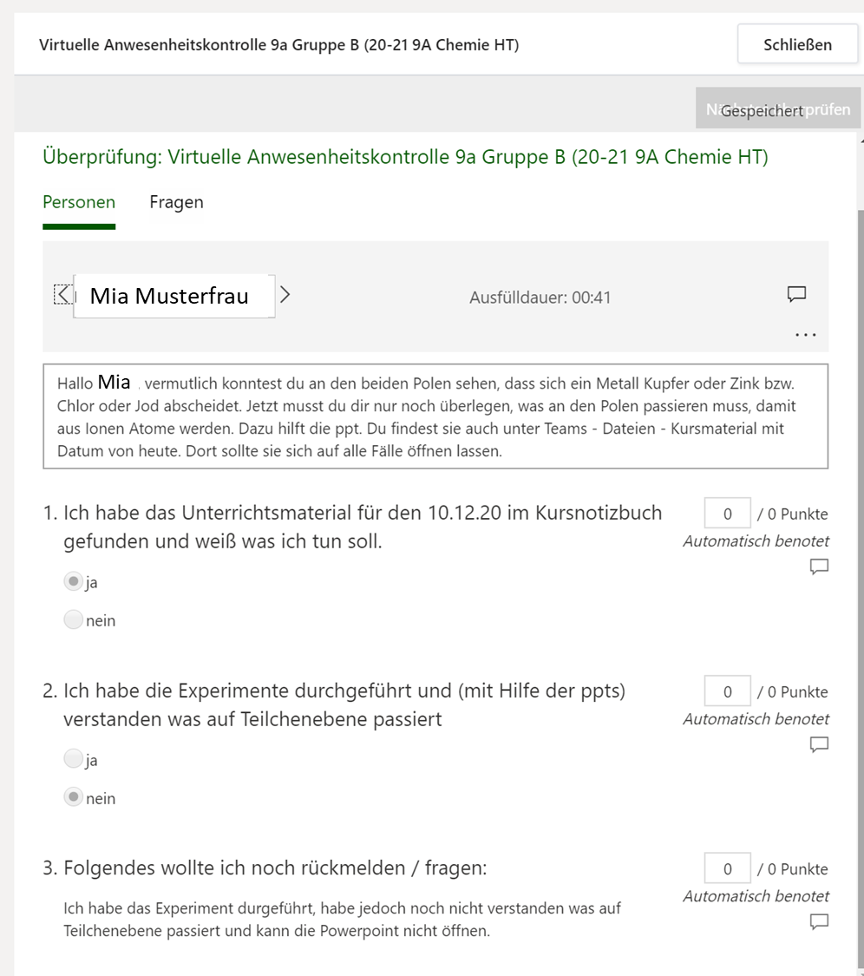
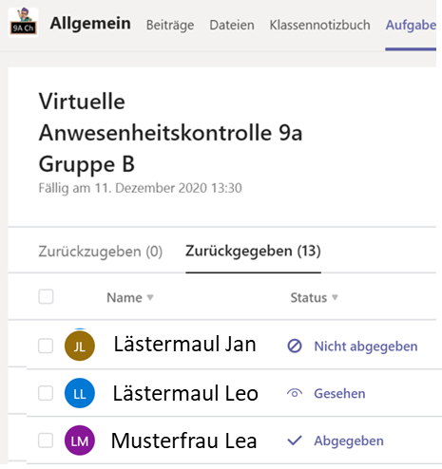
10. Unter den Aufgaben der jeweiligen Klasse sieht man nun die geplante Aufgabe. Sie wird automatisch zum eingestellten Termin an die Schüler versandt und man hat als Lehrkraft den Kopf frei, sich z.B. auf die Gruppe im Präsenzunterricht zu konzentrieren.
12. Klickt man nun die einzelnen Schüler an, kann man schnell noch deren offene Fragen / Probleme erfassen und kurz Antworten
11. Nachdem die Abgabefrist für die Aufgabe herum ist, haben im Idealfall alle abgegeben
Man sieht dies auf einen Blick über die Zahl der abgegebenen Aufgaben und kann schauen, wer noch fehlt.
fehlend
Anwesend, aber Aufgabe nicht abgegeben
Anwesend

Slide 6
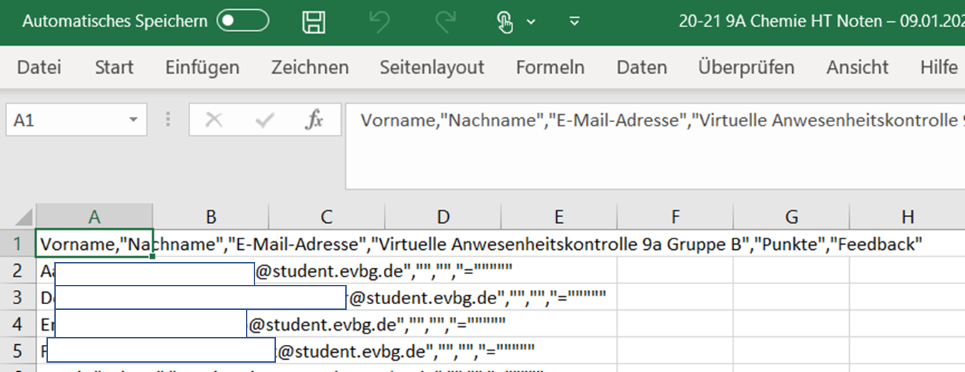
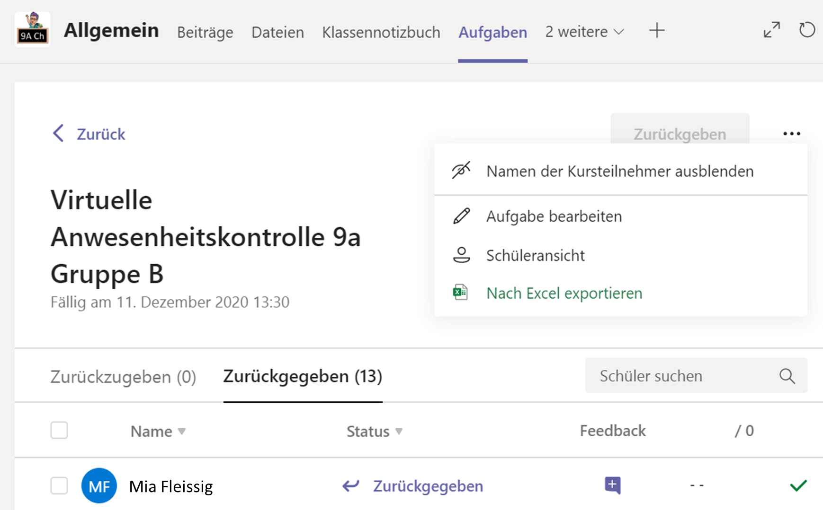
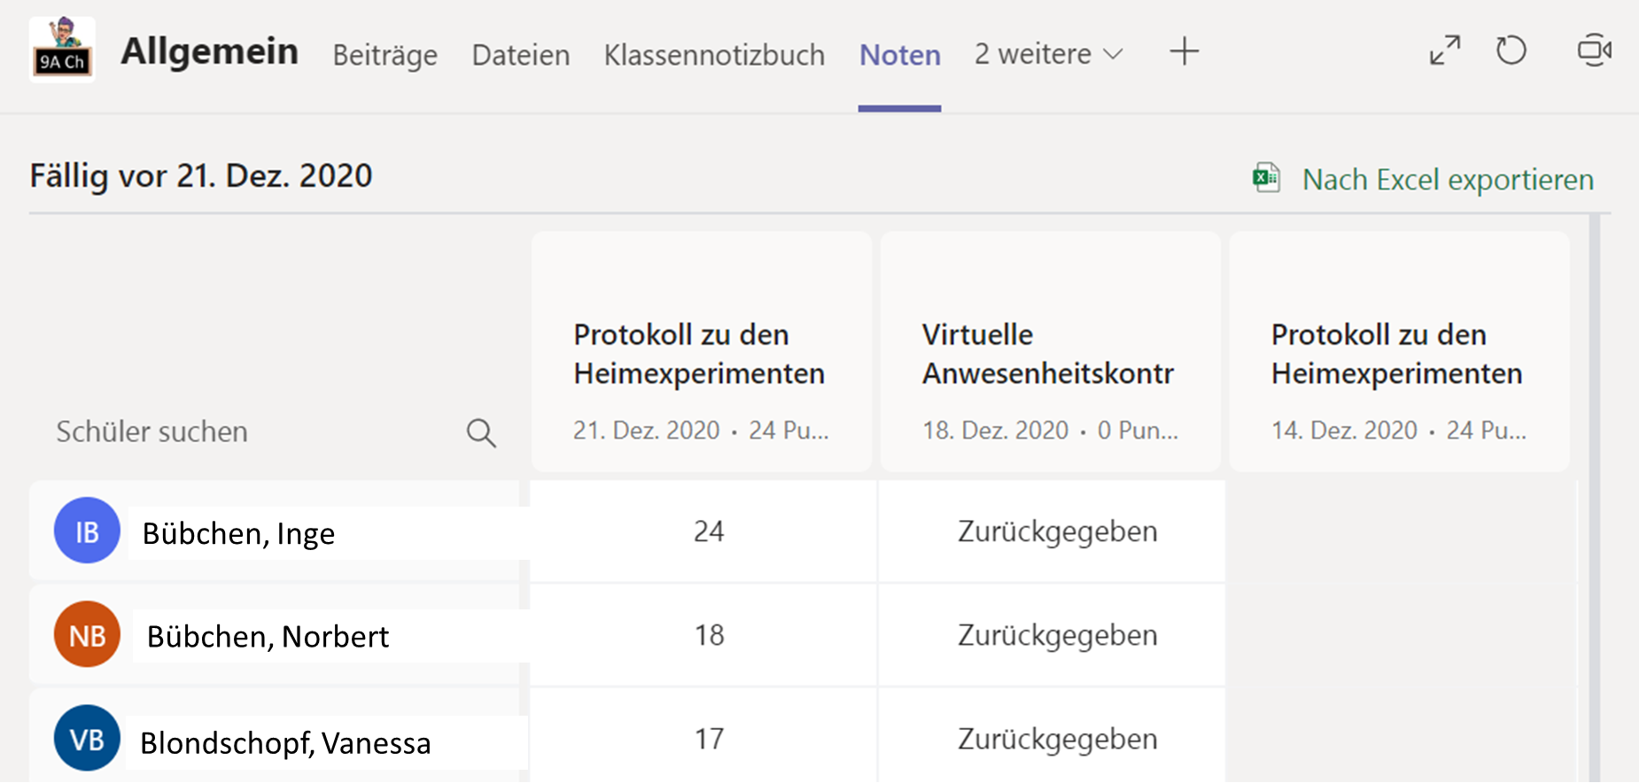
13. Über die Registerkarte „Aufgaben“ kann man sich schnell einen Screenshot (Win + hochstellen + S) der virtuellen Anwesenheitsliste ziehen oder über die drei Punkte rechts oben … auch eine CSV-Datei nach Excel exportieren.
14. Falls ihr beim Öffnen in Excel keine „ordentliche Tabelle“ erhaltet, sondern alles „ineinandergeschrieben“ erscheint, dann geht folgenden Weg:
Excel öffnen => Daten => Aus Text/CSV-Datei => Datei auswählen (Downsloads) => importieren
Alternativ könnt ihr über die Registerkarte „Noten“ auch eine CSV-Datei mehrerer Aufgaben nach Excel exportieren.

